Slide 1
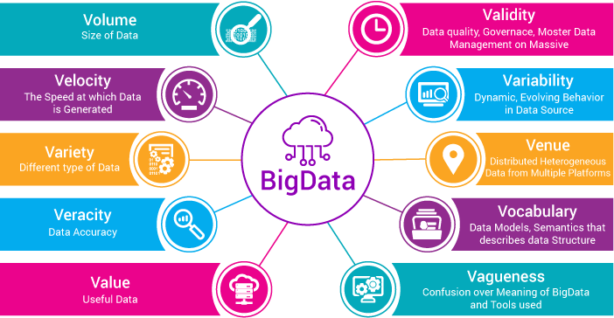
Büyük Veri
Hüseyin TURGUT
#1 - Büyük Veri Nedir?

Slide 2
“Big Data” BüyükVeri?
Büyük ölçekte veri toplanması
Sensörler, sosyal medya verisi, şirket verileri…
Veriyi kullanmak ve anlamlandırmak
Karar-destek süreçleri, tahmin edici ve tavsiye edici analitikler…
“Veri Bilimi” = Matematik ve İstatistik kullanarak (1)'den (2)‘ye geçmektir.

Slide 3
Büyük Veri ile ne yapmalıyız?
İnsanlığın dakikada 360.000 standart DVD'ye eşdeğer 1.7 milyon milyar byte veri ürettiği bir dönem içeresinde bulunmaktayız.
"Büyük veri" dediğimiz insanlığın ürettiği bu veri dağları ülke ekonomilerinin gelişmesini ve güvenliğini ekilecek en önemli unsur olarak görülmekte ve bu sektör yılda % 40 oranında büyümektedir.
Veri toplama ve veri depolama gereksinimi hızla artacaktır.
Veri Analiz yöntemlerinin geliştirilmesi önem arz eden bir husustur.

Slide 4
İhtiyaçlar ve kazanımlar
Büyük veri uygulamaları
Akıllı tarım, akıllı ilaç
Büyük veri araçları
Verinin depolanması
Veritabanı yönetim sistemleri
Veri madenciliği ve Makine öğrenmesi
Veri Analitiği
Ham veri üzerinde önişleme, dönüşüm, veri madenciliği ve yorumlama / değerlendirme.

Slide 5
Büyük Veri
Büyük veri (big data) kavramı; verilerin saklanmasında, analiz edilmesinde ve yönetilmesinde klasik yöntemlerin yetersiz kaldığı bir olgudur.
Süreçler:
Verinin Toplanması
Verilerin yorumlanması ve anlamlandırılması

Slide 6
Trafik
Verinin
Toplanması
Verinin
yorumlanması

Slide 7
Tavsiye edici Sistemler
Verinin
Toplanması
Verinin
yorumlanması
+ muzik, haberler, arkadaşlar…

Slide 8
Reklamcılık
Verinin
Toplanması
Verinin
yorumlanması

Slide 9
Spor
Verinin
Toplanması
Verinin
yorumlanması

Slide 10
Okyanuslar
Verinin
Toplanması
Verinin
yorumlanması
44,000 fazla sensör

Slide 11
Daha Fazlası
○ Spor
Basketbol oyunların planlanmasında veri analiz
oldukça kullanılır
Futbolda benzer eğilim görünmektedir
○ Eğlence sektöründe
Bilgisayar oyunları müşteri veri analizine büyük önem
vermektedir
Yapılacak filmlerin seçiminde benzer eğilim vardır

Slide 12
Daha Fazlası
○ Finans
Visa otomatik ödeme bilgilerinin analizi ile
dolandırıcılık keşfetme sistemleri geliştirmiştir
○ Google ve Facebook
Kullanıcıların bilgilerinde veri madenciliği yaparak reklam ve benzer faaliyetleri hedefliyor

Slide 13
Daha Fazlası
○ Tarım başkanlığı
Tarım şirket ve çiftliklerin verileri
Doğum, ölüm, taşınma, tedaviler, örnekler gibi verileri
○ Enerji üretim
Elektrik enerji üretimi ve tüketim, en uygun dağıtım şekli, dinamik elektrik fiyatları, arza ihtimali, müşterin sayaç kurcalama

Slide 14
Daha Fazlası
○ Petrol ve madencilik
Jeolojik veriler, işlem veriler, lojistik, mühendislik
○ Perakendeciler
Müşteri modellenmesi
Satışlar ve hava, sezon vb durumlarla ilişkileri, lojistik ve stok yönetimi

